Slide 1

Crypto tracker
Alexandre Pedarriosse
Examen certifiant : Le développement d'une solution digitale
02 aout 2022

Slide 2

Fonctionalitées principales

Slide 3
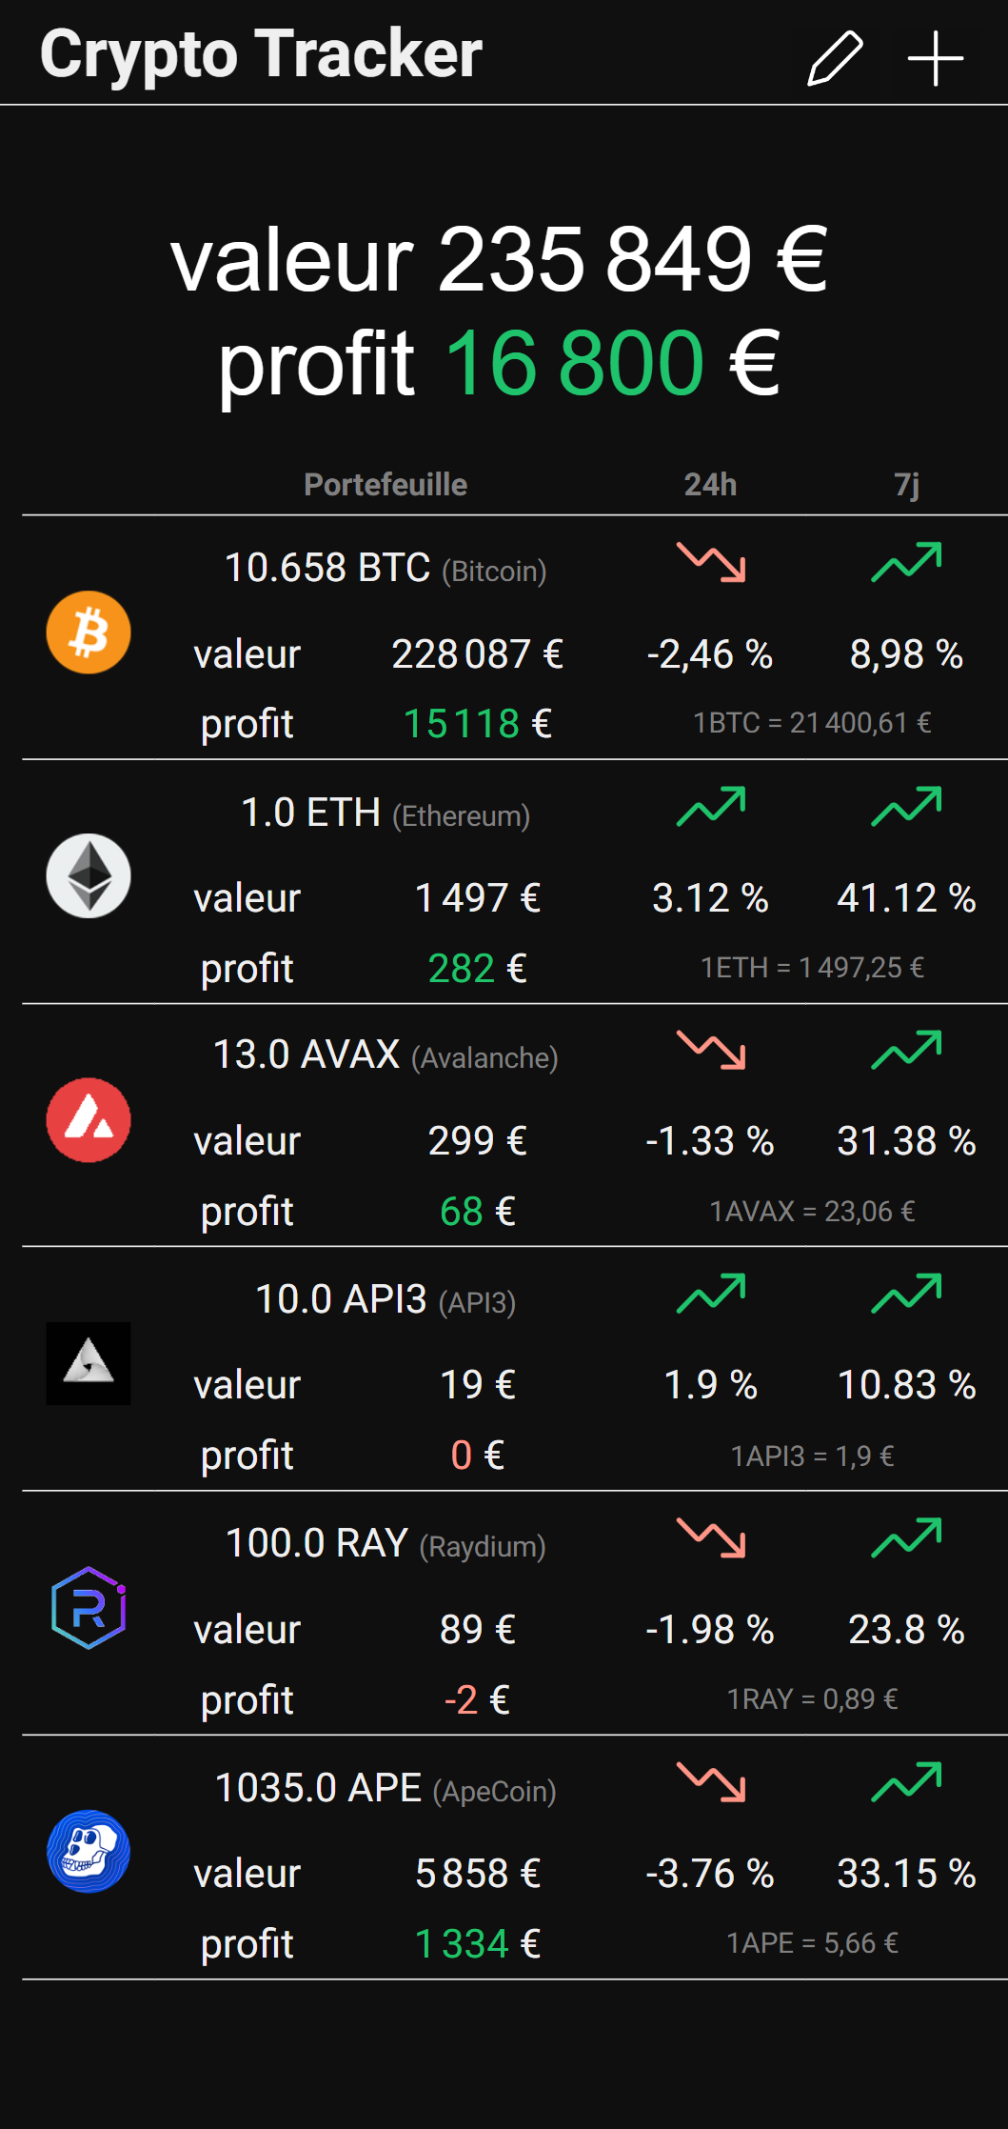

Page d’accueil
Bouton : Edition/Suppression transaction
Titre page
Bouton : Ajout d’une transaction
Valeur du portefeuille et calcul du profit. Redirection vers historique si cliqué
Détail pour chaque crypto en portefeuille (cf diapo suivante)
Les données affichées sur cet écran correspondent aux dernières données de l’API CoinMarketCap modulo un temps de rafraichissement défini dans les fonctions. (ce point est expliqué plus loin dans cette présentation)
Présentation application web

Slide 4
Ligne de détail
Quantité détenue
Tendance
24 dernières heures
Logo crypto
Tendance
7 derniers jours
Calcul valeur portefeuille et profit de la crypto
Dernier taux crypto en euros
Pour chaque crypto détenu en portefeuille, figure une synthèse concaténant des données contenues en base de données, et des données provenant le l’API
Source BD
Source API
Source API et BD
Présentation application web

Slide 5
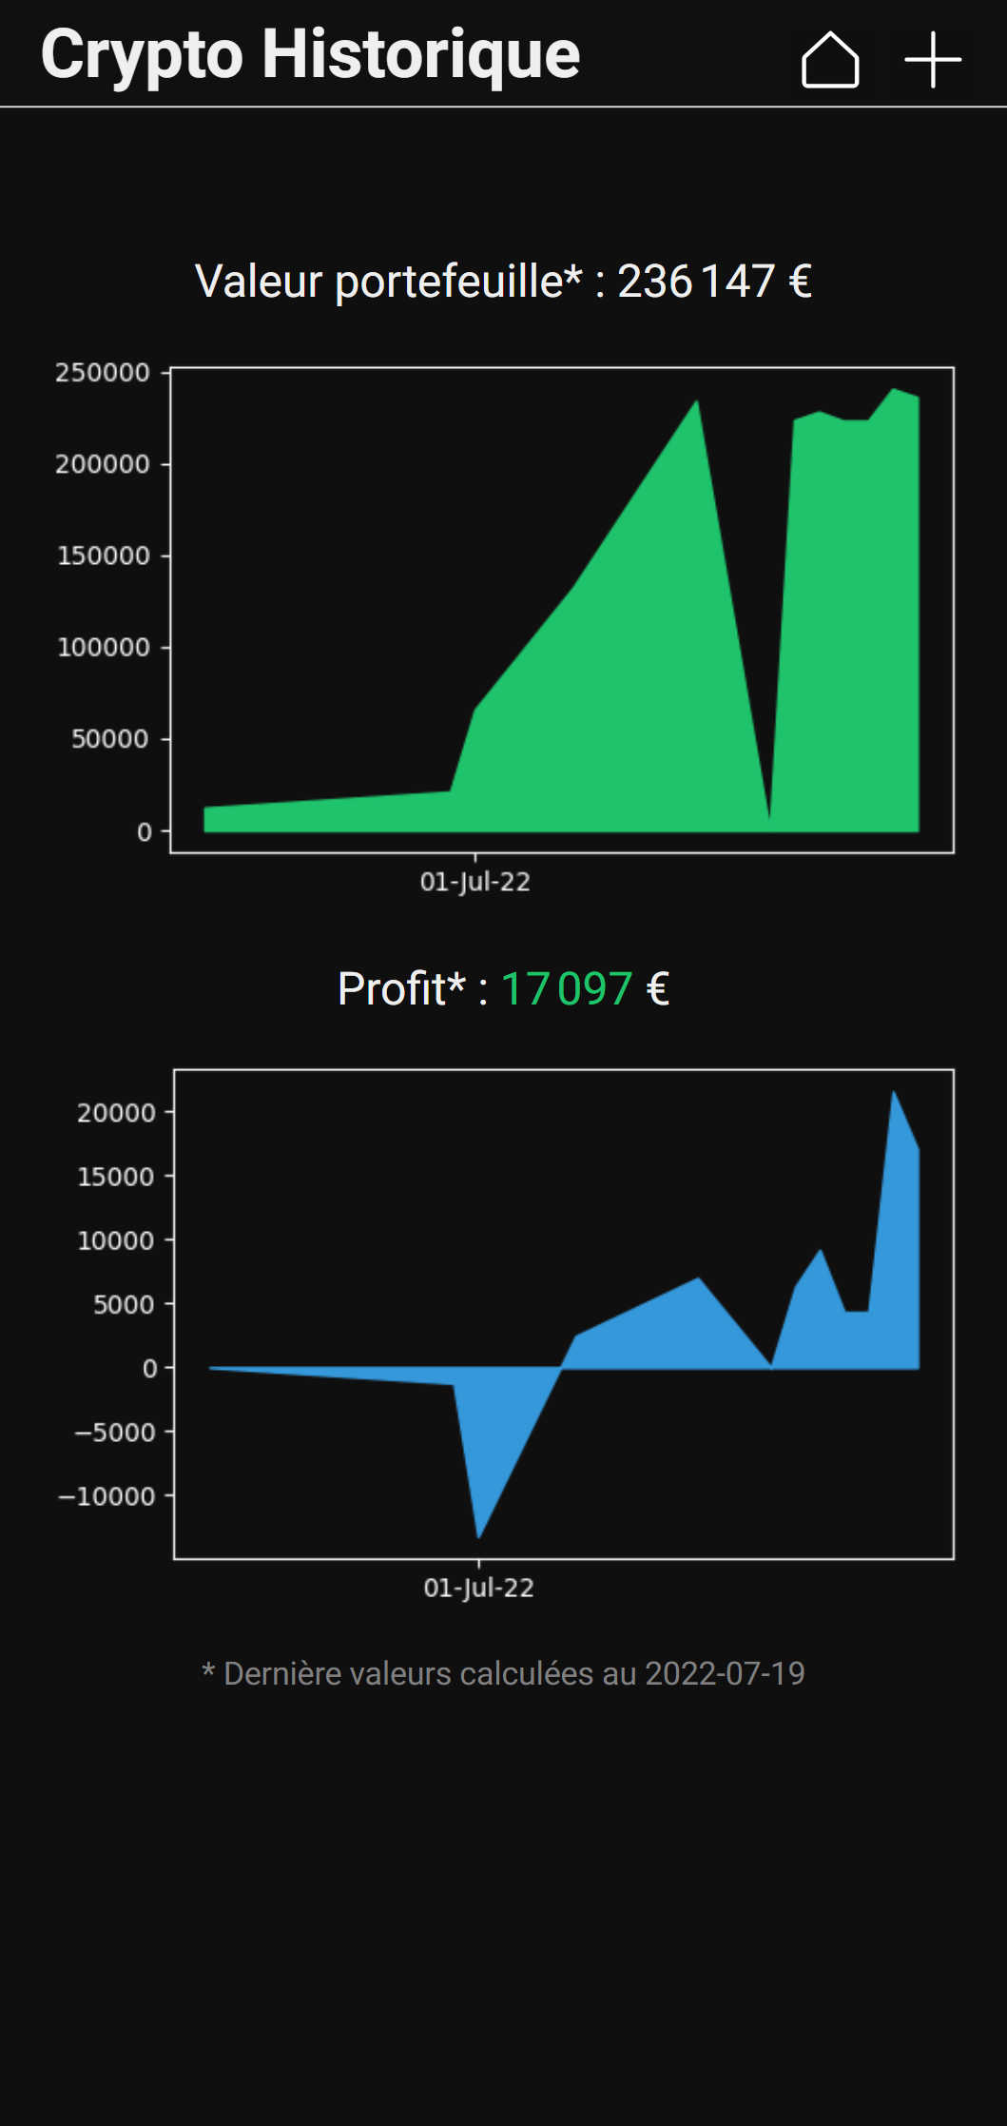
Page historique
Bouton :
Retour crypto tacker
Dernière valeur portefeuille calculée
Bouton : Ajout d’une transaction
Graphique historique valeur = somme qté en portefeuille x cours pour chaque crytpo
Dernière valeur profit total portefeuille calculée
Graphique historique profit = valeur – prix achat
Les valeurs d’historiques indiquées correspondent dernières valeurs calculées quotidiennement si l’application est utilisée
Présentation application web

Slide 6
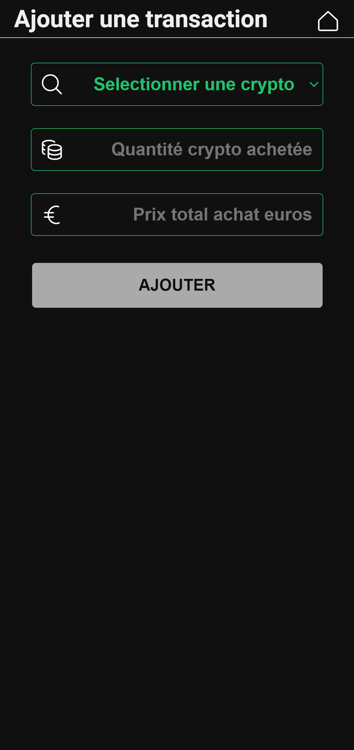
Page Ajout transaction
Bouton :
Retour crypto tacker
Sélection crypto achetée dans liste
Saisie quantité bitcoin achetée
Saisie prix d’achat total en euros
Bouton Ajouter
La liste déroulante des cryptos proviennent des dernières cryptos monnaies disponibles sur l’API CoinMarketCap.
Cette liste de crypto monnaie est stockée en base de données et mise à jour toutes les x minutes. Le critère x est défini dans une fonction définie en python.
Présentation application web

Slide 7
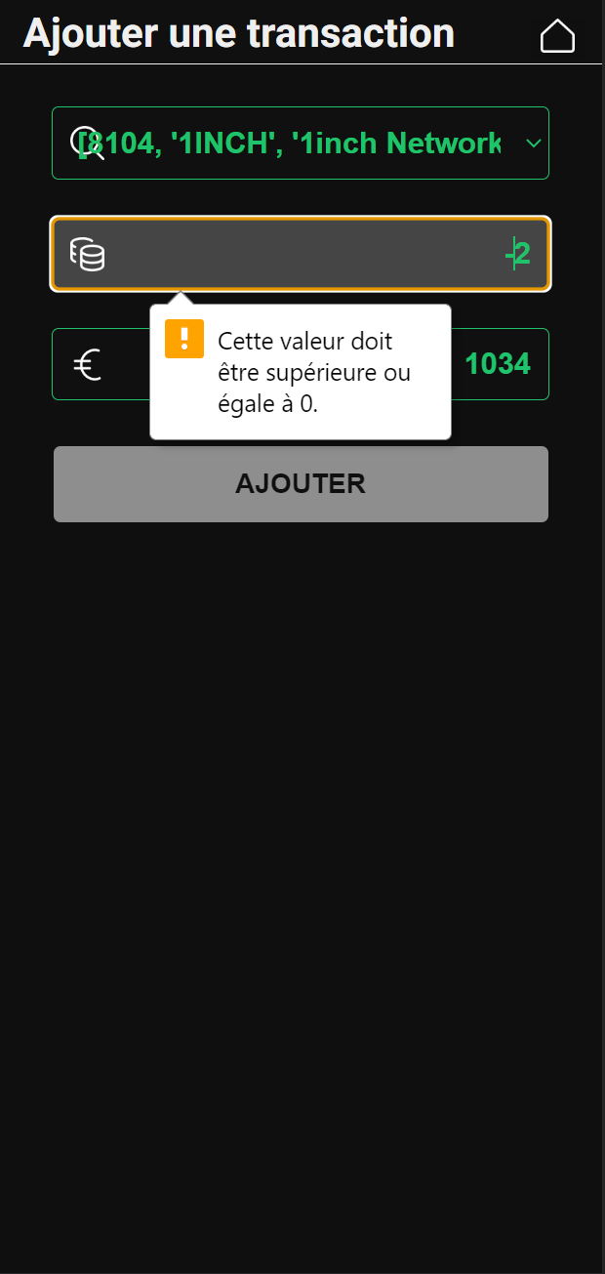
Page Ajout transaction
Message si erreur de saisie
Les quantités et prix saisie doivent être des nombres (décimaux) positifs.
Si ce n’est pas le cas le formulaire ne sera pas valide lors de la validation est un message d’erreur s’affichera
Présentation application web

Slide 8
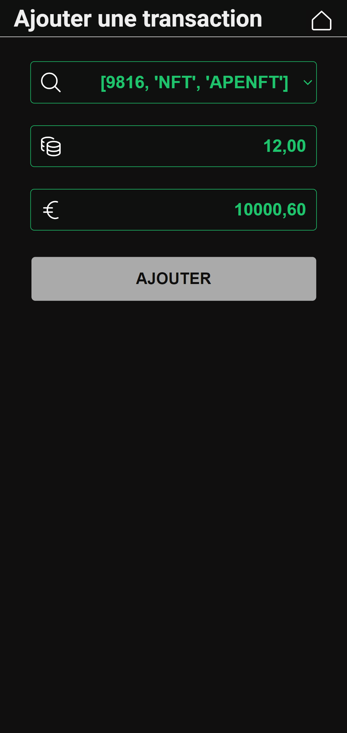
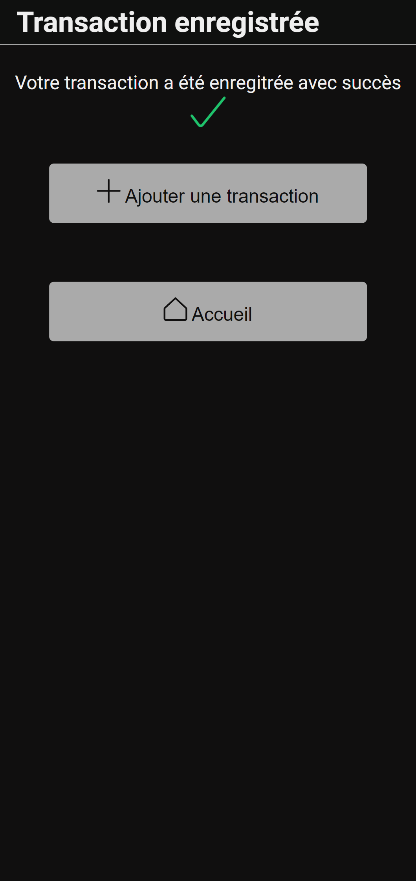
Page Confirmation ajout transaction
Bouton :
Retour crypto tracker
Confirmation ajout transaction en base de données
Validation formulaire
Ajout d’une transaction supplémentaire
Retour
Crypto tracker
Lorsque l’ajout d’une transaction est validée une conformation est affichée, et laisse le choix d’ajouter une transaction supplémentaire ou de retourner sur la page cryptotacker.
Présentation application web

Slide 9
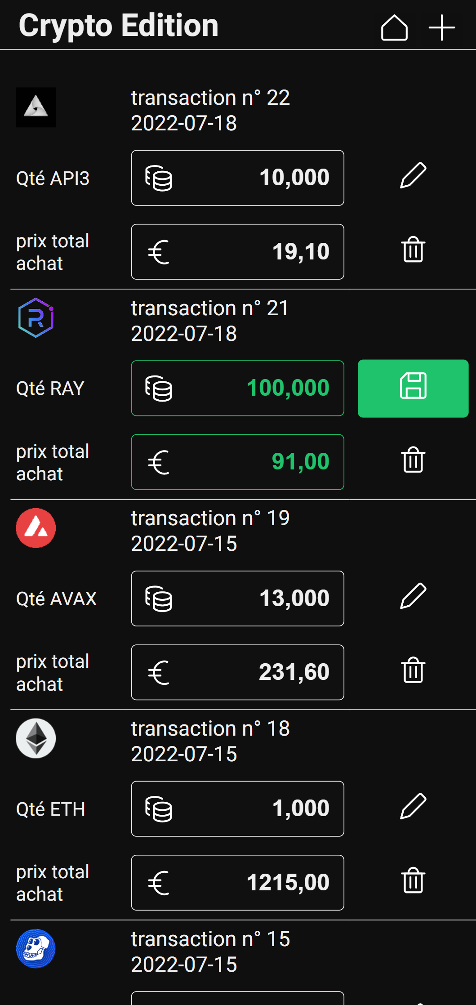
Page Edition
Bouton : Retour CryptoTracker
Bouton : Ajout d’une transaction
Logo crypto
Bouton édition :
Quantité crypto et prix achat total
Champs quantité crypto
Bouton de suppression de transaction
Champs prix achat total en euro
Présentation application web

Slide 10
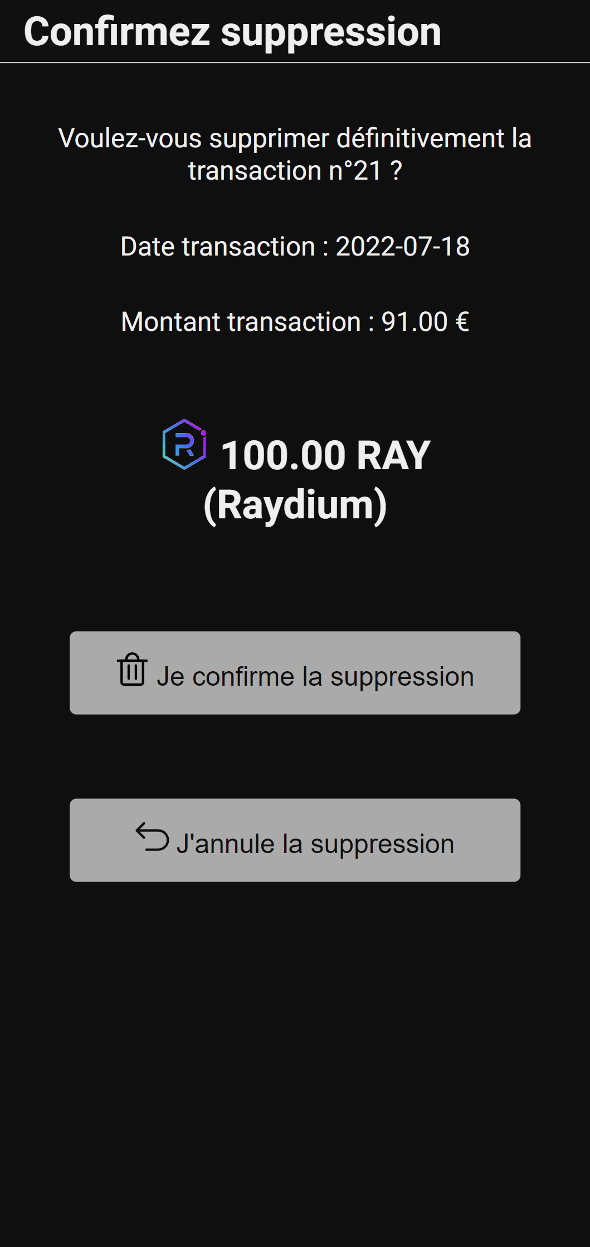
Page confirmation suppression
Lorsqu’une transaction est supprimée, un écran de confirmation apparait, cela permet d’éviter les suppressions accidentelles.
Les boutons de suppression et d’annulations sont sobres pour rester en adéquation avec la charte graphique proposée et cela permet de ne pas influencer l’utilisateur dans sa décision.
Rappel des information concernant la transaction en cours de suppression
Bouton : confirmation de suppression
Bouton annuler la suppression
Présentation application web

Slide 11
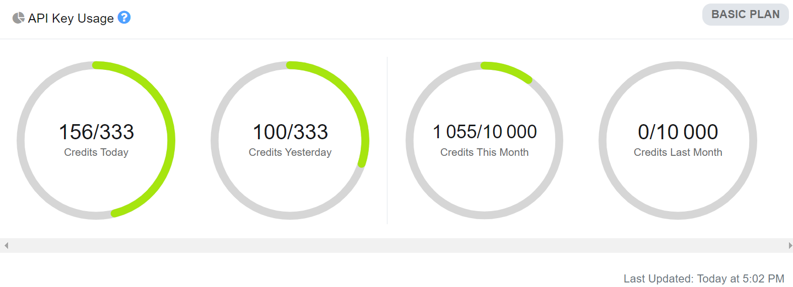
get_last_cmc(dbname, user, password, hostname, headers, refresh=60)
Objectif : Cette fonction permet de mettre à jour dans la base de données les dernières informations trouvés sur l’API Coin Market Cap (cours, tendances, logo). Plus particulièrement la table actual_datas.
Remarques : Ces données sont mise à jour dans 3 situations :
Ajout d’une transaction
Affichage de l’historique
Suppression ou modification d’une transaction
Risque : La consultation de ces données consomment 2 jetons par crypto sur l’API. La version BASIC de l’API est limité à 333 jetons par jours. Un portefeuille varié en terme de crypto monnaie ainsi qu’une navigation répétée entre les pages risque de consommer la totalité des jetons en peu de temps avant la fin d’une journée.
Solution : Cette fonction consulte avant de mettre à jour la table actual_datas la dernière date et heure de mise à jour des données pour chaque crypto.
Ainsi, si les données relatives à une crypto sont récentes, la mise à jour ne se fera pas, il n’y aura donc pas de consommation de jeton. De plus, l’exécution du code sera plus rapide, si aucune mise à jour est nécessaire.
Ce paramètre de rafraichissement est exprimé en minutes dans l’attribut refresh de la fonction. Par défaut, la fonction ne met à jour les données que si elles n’existent pas (dans le cas de l’achat d’une nouvelle crypto monnaie) ou bien si le dernier rafraichissement à eu lieu il y a plus de 60 minutes, dans l’application en ligne cette durée est limitée à 15 minutes.
Fonctionnalités principales

Slide 12
get_crypto_list(headers, limit=100)
Objectif : Cette fonction permet d’obtenir la liste des crypto monnaies disponibles dans l’API Coin Market Cap.
Remarques : Il y a un paramètre permettant de limiter cette liste au 100 meilleures cryptos (rank) par défaut. Cette liste se met à jour lorsque l’on se redirige vers la page « ajout transaction »
Risque : La consultation de ces données consomment 1 jetons par requête.
Solution : Il était envisagé de n’actualiser cette liste qu’une fois par jour et de la stocker en base de données. Je n’ai pas adopté cette solution, car je suis parti du principe, que les opérations d’ajout de transaction n’étaient pas assez nombreuses dans une journée.
Fonctionnalités principales

Slide 13
Autres fonctions
Les fonctions développées précédemment font le lien entre l’API et la base de données. Elles sont consommatrices de jetons, des critères de rafraichissement ont été développés afin de réduire la consultation de l’API.
Ci-dessous un récapitulatif des autres fonctions développées qui interagissent avec la base de données :
Fonction | Description | Utilisation
Get_crypto_synthesis() | Permet d’obtenir une synthèse par crypto monnaie et globales dans l’écran crypto tracker (cours, tendances, valeur et profit portefeuille, logo crypto) | Page crypto tracked
post_transaction() | Permet d’enregistrer une transaction en base de données (la date de transaction enregistrée correspond à la date d’enregistrement), utilisé pour la page ajouter une transaction | Page ajout transaction (bouton Valider)
update_transaction() | Permet en conaissant l’id de transaction de réactualiser les quantités achetées, ainsi que le prix total d’achat. | Page édition transaction (bouton update)
get_datas_delete_transaction() | Permet de récupérer les informations d’une transaction que l’on souhaite supprimer | Page de confirmation de suppression d’une transaction
delete_transaction() | Permet de supprimer une transaction | Bouton je confirme la suppression
history_graph() | Permet de produire deux graphiques : historique valeur portefeuille et historique pertes et profits | Page historque
get_transactions_list() | Permet d’obtenir la liste des transactions affiché dans l’écran d’édition des transactions | Page édition
Fonctionnalités principales

Slide 14

Choix techniques

Slide 15










Ce projet a été développé grâce au micro Framework Flask*.
Html5, CSS3, js ont été utilisé côté frontend.
Python, matplotlib* et la librairie pandas ont été utilisé côté backend.
La base de données PostgreSQL est utilisée pour stocker les données relatives au portefeuille.
La consultation des informations relatives aux cryptos monnaies se fait via l’API CoinMarketCap*.
La solution a été déployé sur Heroku via Github
(* imposé par le projet)
Choix techniques

Slide 16
Concernant la base de données j’ai effectué un choix minimaliste.
Cette base ne comporte que 3 tables.
La table wallet contenant la liste des transactions enregistrées avec l’identifiant unique de la crypto achetée, la quantité achetée, ainsi que le prix d’achat en euros. Lors de la saisie d’une transaction une date et heure utc est automatiquement générée. L’identifiant unique de la transaction est automatiquement incrémenté par la base.
La table historique comporte le minimum nécessaire pour dessiner le graphique historique nécessaire à matplotlib, c’est-à-dire une date (utilisée comme clé primaire), une valeur de portefeuille et une valeur de profit. Ce choix est simpliste, mais il remplis la fonction demandée à savoir un historique global du portefeuille. Si l’application devait évoluer, par exemple en affichant un historique par crypto monnaie, il faudrait revoir plusieurs lignes de code, modifier la table historique afin de prendre an compte cette modification. Donc choix simpliste, mais ne laissant pas de place aux évolutions.
Enfin la table actual_datas contient les dernières données obtenues pour chaque cryptomonnaies détenues en portefeuille. J’aurais pu me passer de cette table pour le développement de l’application, en effet toutes ces données peuvent être obtenue directement depuis l’API CoinMarketCap et stockées dans des listes ou dictionnaires python avant d’être affichées sur les pages de l’application.
Cette table, n’a été crée que dans le seul but de stocker les données relative à une crypto monnaie que pour une durée établie cela afin d’économiser des jetons d’API (qui sont limités à 333/jour) (cf : diapo : Fonctionnalités principales : get_last_cmc(dbname, user, password, hostname, headers, refresh=60))
Choix techniques

Slide 17

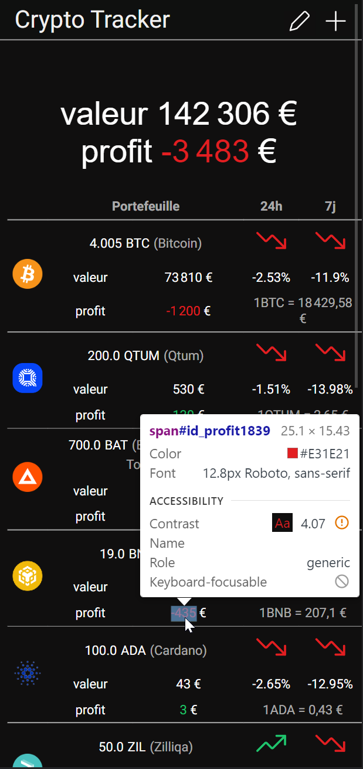
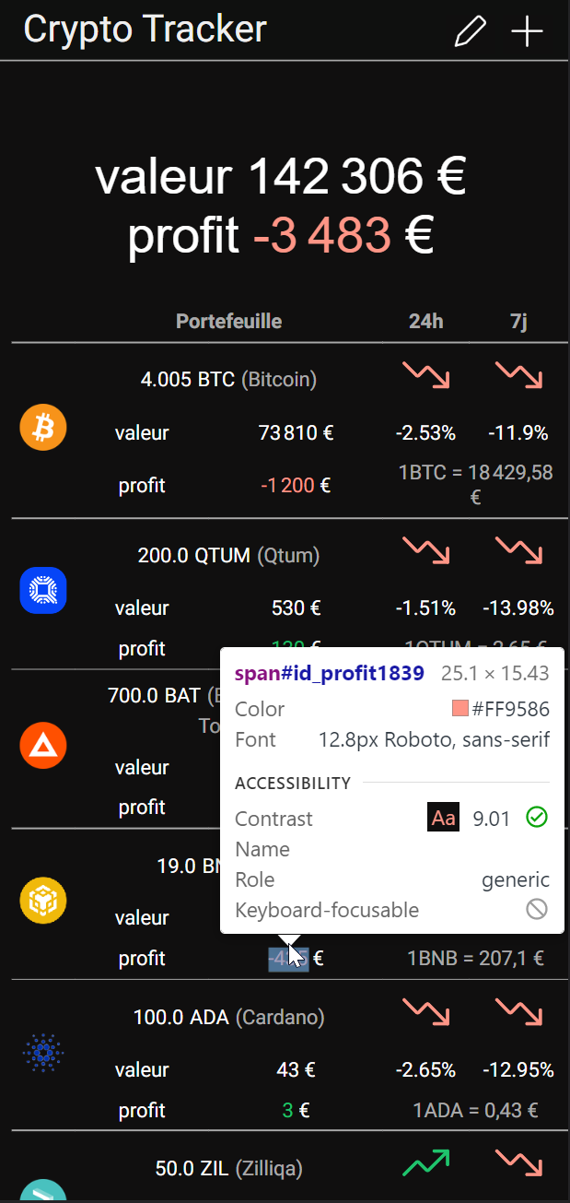
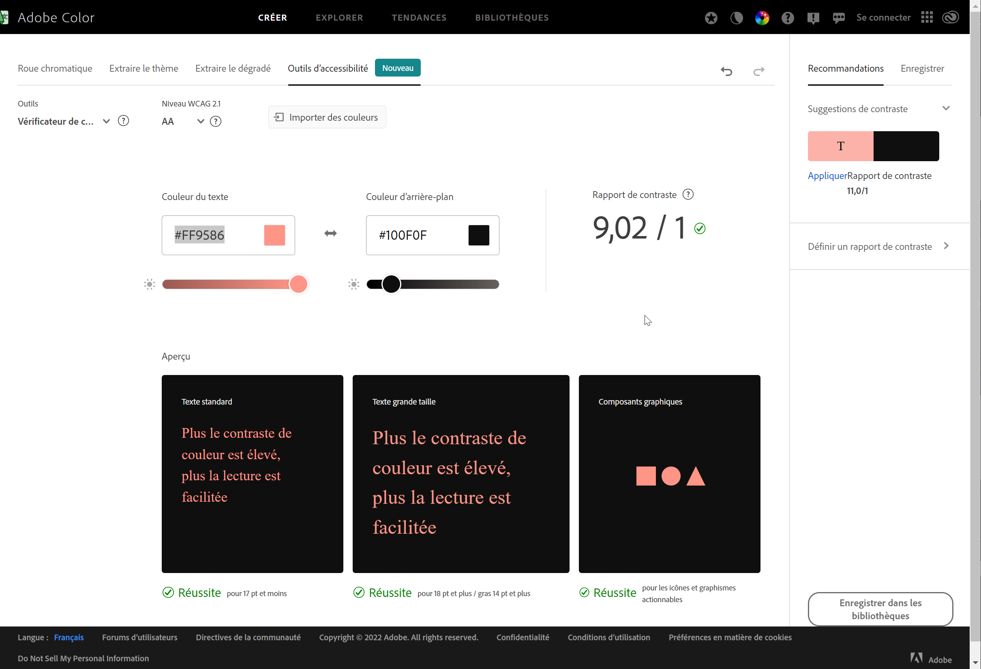
Contrôle de l’accessibilité
L’accessibilité a été vérifiée grâce aux outils disponible dans chrome.
Le rouge sélectionné au début du projet s’est avéré un mauvais choix au regard du background imposé par la charte graphique.
L’outil « vérificateur de contraste » d’Adobe Color a été utilisé pour trouver une nouvelle couleur dans les tons rouge mais satisfaisant aux critères de contraste.
La note Accessibility contrast est passée de 4 à 9 en adoptant un rouge #FF9586
Choix techniques

Slide 18

Organisation

Slide 19



Les tâches relative au développement de l’application crypto tracker sont les suivantes :
Prise de connaissance de la documentation :
Besoins client
API CoinMarketCap
Flask, Matplotlib, request
Front :
Création d’un fichier html de base
Création des fichiers annexes s’imbriquant dans le fichier de base
Création du fichier CSS
Back :
Création de l’environnement virtuel
Création du fichier principal python
Création des fonctions dans deux fichiers distincts :
Un fichier avec les fonctions relatives à la base de données
Un fichier avec les fonctions relatives à l’API
Création d’un compte pour l’utilisation de l’API
Création d’une base de données postgreSQL sur Heroku
Organisation & répartition des tâches

Slide 20

Sprint 1
Compréhension des besoins du projet
Prise de connaissances des documentations
Sprint 2
Front : Création du fichier de base html + pages secondaires
Back :
Sprint 3
Front :
Back : développement des fonctions python (celles dialoguant avec l’API et celles dialoguant avec la base de données) + tests unitaires
Prise de connaissance des maquettes
Définition des données d’entrées et de sorties de l’application
Création du fichier python principal comportant les liens entre les pages
Définition des tables de la base de données, ainsi que les champs et leur format : création de la base de données
Test : premier test : dans une version locale tester l’application en navigant entre les diverses pages
Création du fichier CSS prenant en compte la charte graphique imposée (couleurs, polices…)
Développement des pages html : insertion des tableaux, titres, etc… A ce stade des fausses données seront utilisées
Sprint 4
Intégrer les données de la base de données dans le code html
Effectuer des test d’intégration
Revoir le code CSS et intégrer du js si nécessaire pour améliorer la mise en page
Test complet de l’application en local
Sprint 5
Déployer l’application en ligne
Tester l’application en ligne
Corriger si nécessaire le code
Dans le cas ou le développement du projet s’était fait à deux j’aurais adopté une méthode Scrum avec des sprints, avec dans chaque sprint assez de travail couvrant les compétences de tous les acteurs
Organisation & répartition des tâches

Slide 21

Fonctionnalités manquantes

Slide 22

Par rapport à la demande initiale la principale fonctionnalité manquante est une authentification à l’application. En effet, en l’état n’importe quelle personne disposant du lien de l’application peut saisir et éditer des transactions, voir saturer la base de données si la personne est mal intentionnée.
Autres fonctionnalités manquantes :
La possibilité de visualiser l’historique sur une période déterminée. En effet, actuellement l’historique affiche toutes les données de la table historique, au vu des fluctuations des cryptos monnaies, au bout de quelques semaine le graphique risque d’être illisible.
De manière générale, il est habituel d’afficher les historiques des cours monétaire en valeur de clôture, une formule payante de l’API pourrait permettre de récupérer les valeurs des cryptos à la clôture.
L’application ne permet d’enregistrer des transactions de cryptos achetées seulement en devises euros, quelques modifications mineures de certains paramètres dans le code pourrait permettre d’enregistrer les transactions dans une autre devise. Par contre, il n’est actuellement pas possible d’enregistrer plusieurs transactions dans des devises différentes, cette fonctionnalités mériterait d’être développée car il n’est pas rare d’échanger une crypto monnaie contre une autre
La notion de plus/moins value mériterait aussi d’être développée avec un fiscaliste spécialisé dans ce domaine. Dans cette version de l’application le calcul de la plus-value est très simplifiée. Les transactions sont éditables, on peut aussi les supprimer. Mais qu’en est-il du cas ou l’on procède à une vente partielle d’une crypto monnaie ? Comment revaloriser le portefeuille de crypto après une cession partielle de cryptos ?
Fonctionnalités manquantes

Slide 23
Crypto
Fin de la présentation
Alexandre Pedarriosse
Examen certifiant : Le développement d'une solution digitale
02 aout 2022

